Slide 2
еТwinning тим
http://www.knezsimamarkovic.edu.rs/etvining-tim/
Из Годишњег плана рада тима за школску 2019/20. годину

Slide 3
П
Б
ПРИМЕР ДОБРЕ eTwinning ПРАКСЕ
Мој дневник светских празника – пројекат са ознаком квалитета
Пројекти који су у току: Christmas map of Europe и Здрав доручак – здрав ђак
БЕЗБЕДНОСТ НА ИНТЕРНЕТУ
Правила понашања на интернету
Права и обавезе корисника интернета
Приватност и заштита података
Ауторска права
Изазови комуникације на интернету
Школа као безбедно место
Унапређење квалитета наставе
и међупредметних компетенција код
ученика
Учење кроз игру
Мреже школа широм Европе – повезивање путем пројеката
Континуирано и бесплатно усавршавање наставника
Школа са еTwinning ознаком квалитета
Предавања и радионице за ученике, наставнике, родитеље, школски пројекат „Безбедни на мрежи“
Сајт наше школе
Размена искустава
Буђење свести
Буђење одговорности

Slide 4
ПРИМЕР ДОБРЕ eTwinning ПРАКСЕ

Slide 5
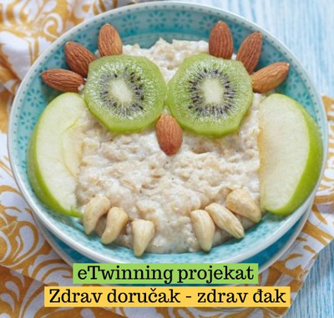
ПРИМЕР ДОБРЕ eTwinning ПРАКСЕ
Мој дневник светских празника
Christmas map of Europe
Здрав доручак – здрав ђак
https://twinspace.etwinning.net/84273/home
https://twinspace.etwinning.net/95855/home
https://twinspace.etwinning.net/94380/home

Slide 6
Безбедност на интернету у eTwinningu и на TwinSpace-u
Ученици учествују у пројектима према ПРАВИЛИМА понашања на порталу – могу приступити пројекту, писати коментаре, дописивати се са осталим ученицима са пројекта, могу чак и радити задатке које је наставник поставио само за њих...
Мањи или већи приступ пројекту имају само они наставници који су регистровани на порталу – за регистрацију наставника обавезна дозвола директора уз потпис и печат школе
Према процени наставника (аутора пројекта), може се ограничити приступ одређеним страницама на пројекту – па ће неке странице бити видљиве само за наставнике који учествују у пројекту и сл.
Сагласност родитеља да ученике можемо фотографисати и њихове слике/снимке постављати на ову образовну платформу – у пројекте
Сав материјал постављен у пројекат је приватни – друге колеге траже сагласност ако желе да употребе део материјала изван еТwinninga, за нпр. промоцију своје школе путем презентације и сл.
Поштујемо ауторска права -
уз поштовање ауторских права (једно од правила понашања на интернету) можемо користити у TwinSpace-у само оне фотографије/снимке који су бесплатни за комерцијалну употребу
И ми наставници, као и ученици поштујемо правила понашања на порталу – која су јасно истакнута на самом сајту
eTwinning је безбедна платформа. Наставнике који се региструју у eTwinning-у проверава Национални тим за подршку (NSS) који их валидира – тек тада они могу учествовати у пројектима и правити своје пројекте преко виртуелних простора где „стоје“ фотографије/снимци - TwinSpace

Slide 7
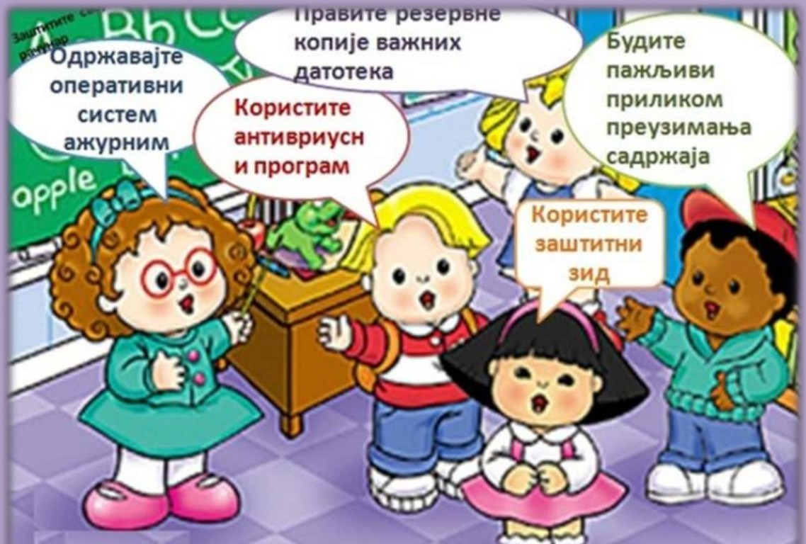
Шта пишу деца о интернету на интернету уз поштовање ауторских права (једно од правила понашања на интернету) можемо користити у TwinSpace-у само оне фотографије/снимке који су бесплатни за комерцијалну употребу

Slide 8
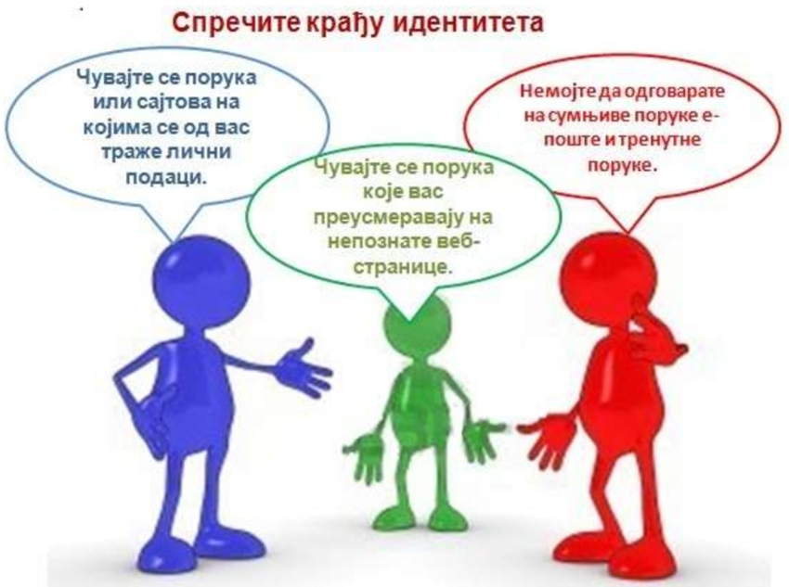
Шта пишу деца о интернету на интернету

Slide 9
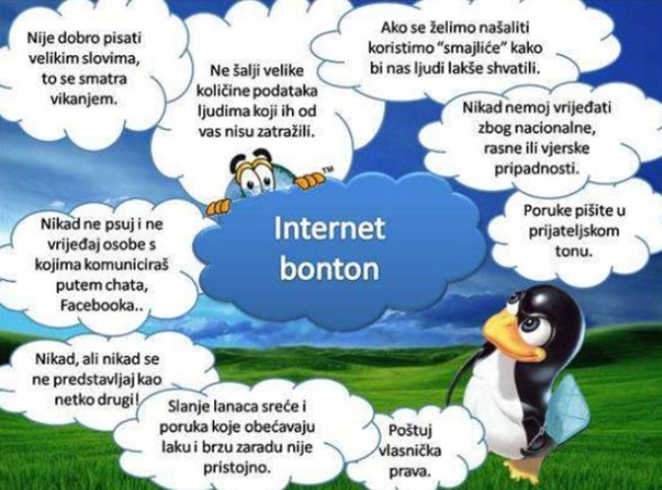
Шта пишу деца о интернету на интернету

Slide 10
Шта пишу деца о интернету на интернету

Slide 11
Шта пишу деца о интернету на интернету

Slide 12
Шта пишу деца о интернету на интернету

Slide 13
Шта знају деца о интернету на интернету Хајде да и (их) ми научимо

Slide 14
Roles and Responsibility's
Одговорност
медији
тимови
?
наставници
телевизија
образовне установе
учитељи
наставни планови и програми
уџбеници
домаћи задаци
родитељи
ученици
одрасли
Користи технику:
одговорно
критички
креативно

